Slide 1


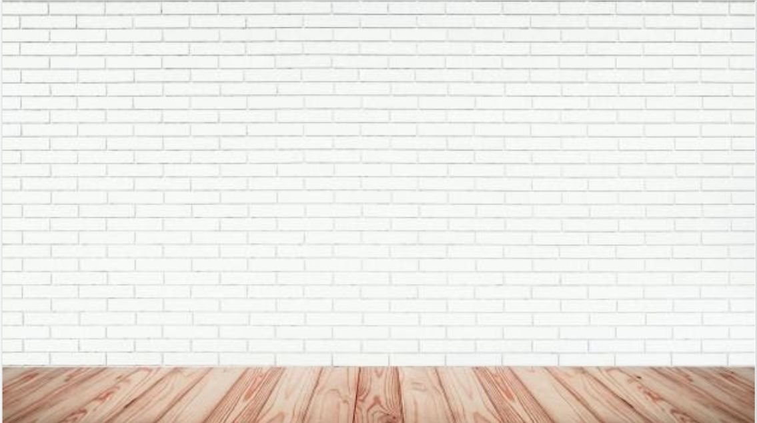
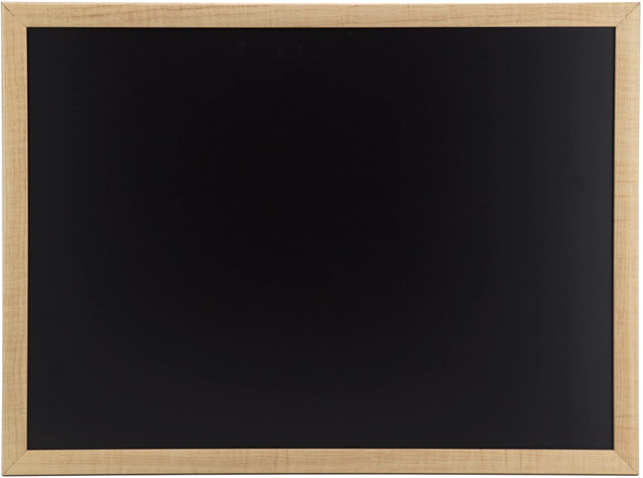
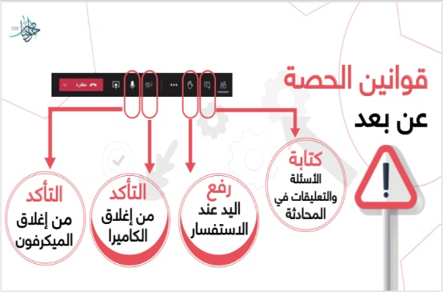



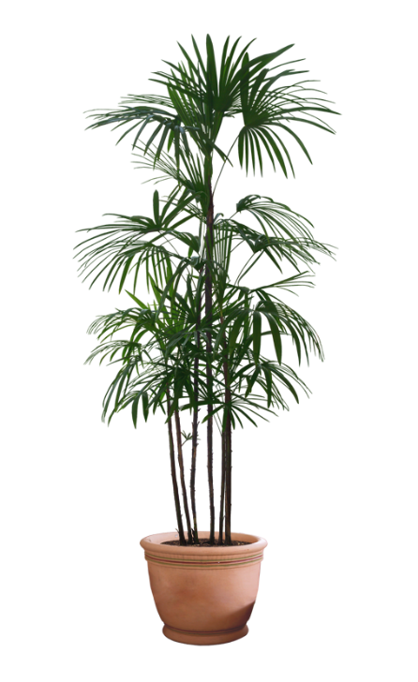
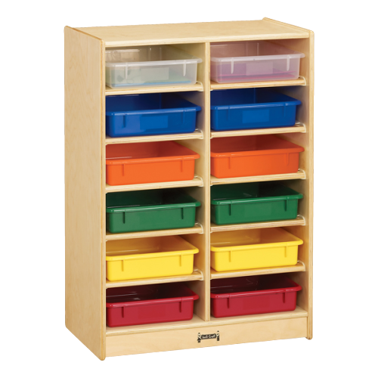
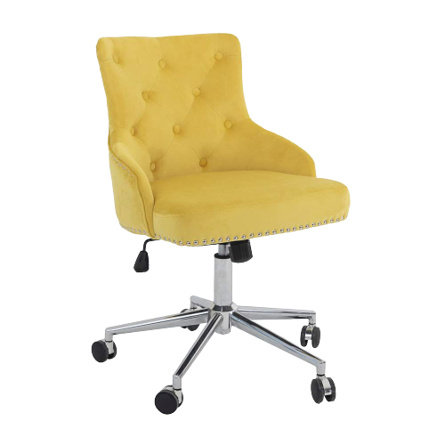

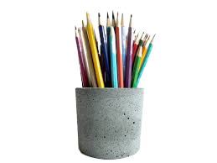

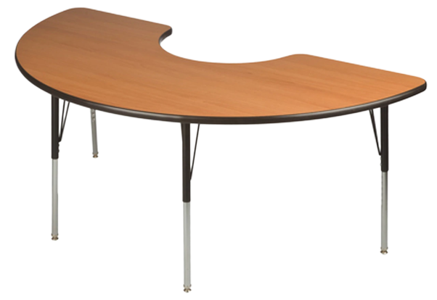
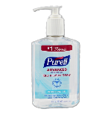
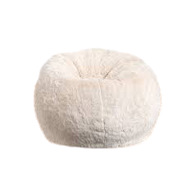

بسم الله الرحمن الرحيم
الإثنين
1442/4/15هـ
الأولى
علوم
اليوم :
التاريخ:
الحصة:
المادة:
قراءة
الصور
الاستراتيجيات
الموضوع :
الحوار
والمناقشة
العصف
الذهني
المحافظة على موارد الأرض

Slide 2
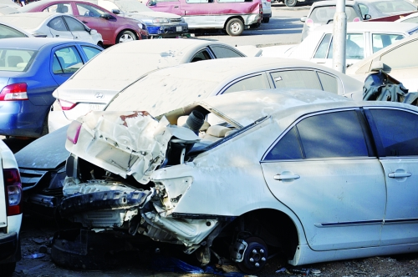

أنظر وأتساءل
كيفَ أَستفِيدُ من هَيَاكِلِ السياراتِ التالِفَة ؟

Slide 3
المحافظة على الموارد
إعادة الاستخدام
التدوير
الترشيد

Slide 4
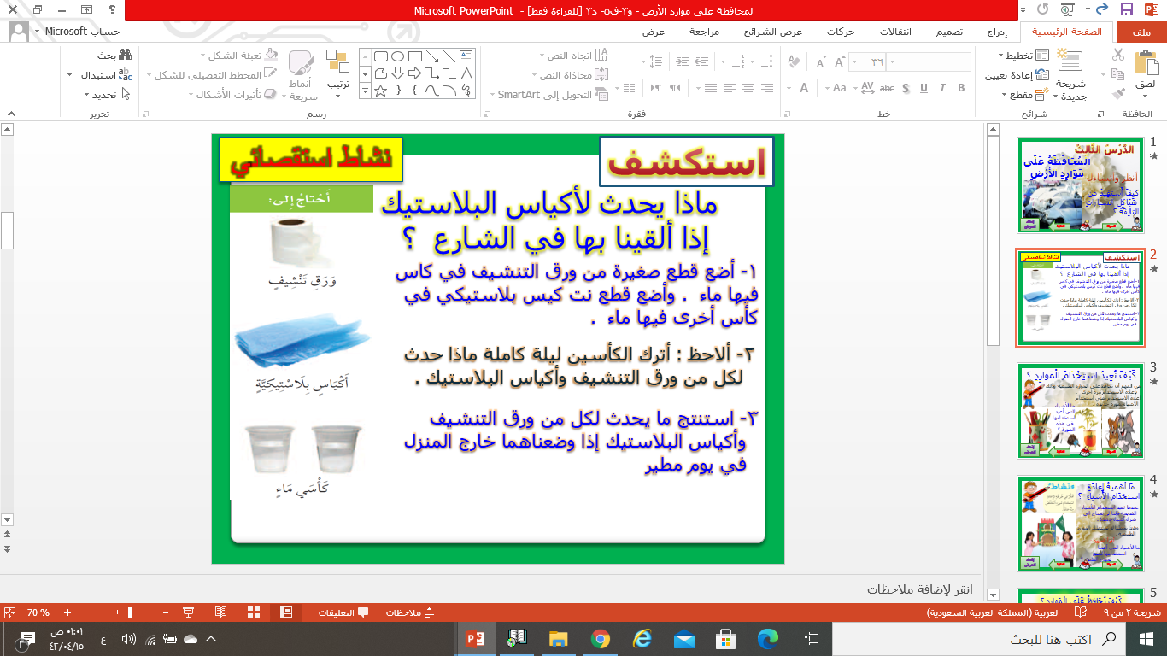

Slide 5


Slide 6
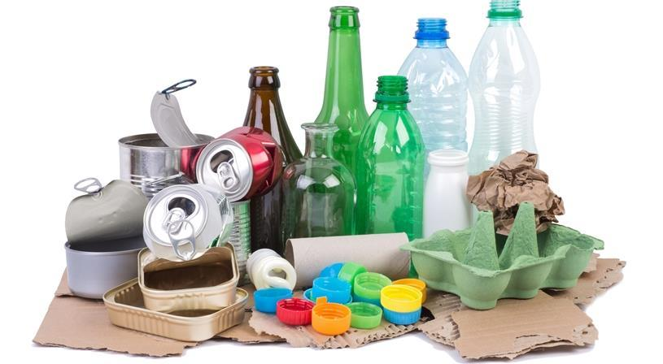

Slide 7


Slide 8
كَيْفَ نُعِيدُ استِخْدَامَ الْمَوارِدِ ؟
من المهم أن نحافظ على الموارد الطبيعية وذلك
بإعادة الاستخدام مرة اخرى .
اعادة الاستخدام : تعني استخدام الأشياء بصورة جديدة

Slide 9
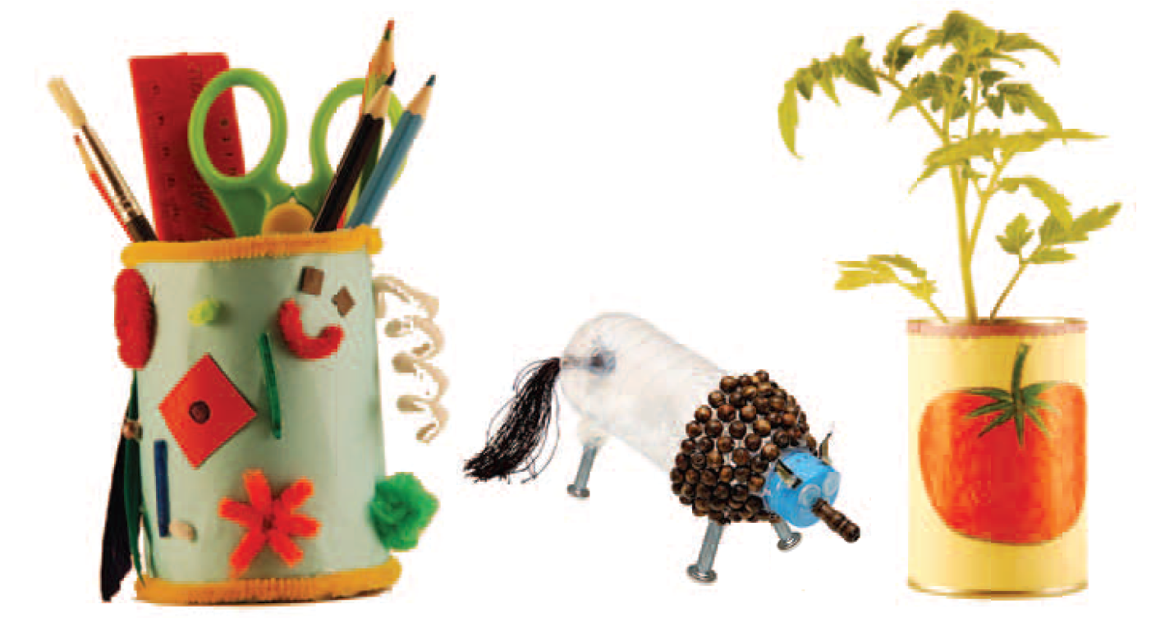
ما الأشياء التي أعيد استخدامها في هذه الصورة ؟

Slide 10
مَا أهميةُ إِعادَةِ استخدَامِ الأَشياءِ ؟
عندما نعيد استخدام الأشياء القديمة فإننا لن نحتاج
الى شراء أشياء جديدة .
وهذا يجعلنا لا نستهلك الموارد الطبيعية .

Slide 11
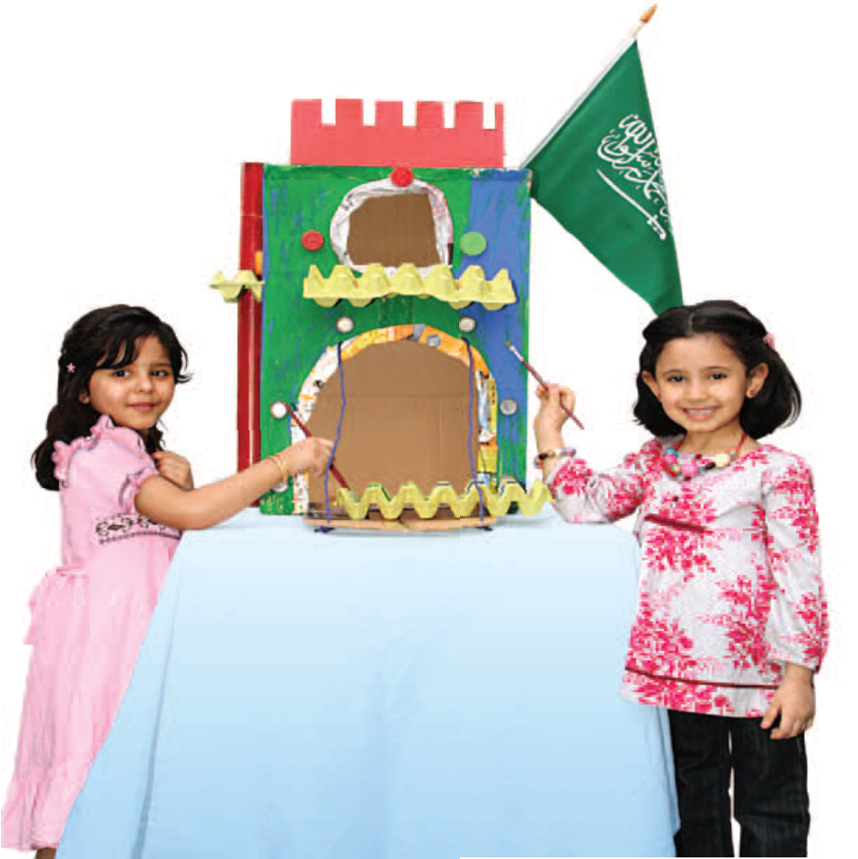
أقرأ الصورة :
ما الأشياء التي أعدنا
استخدامها لصنع
نموذج القلعة ؟

Slide 12
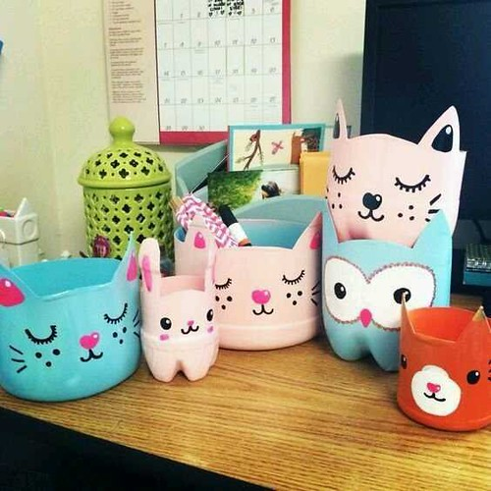
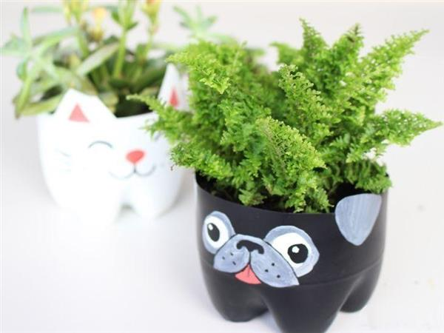

Slide 13

التَّدْوِيرُ
يمكننا الأن تحويل المواد المستخدمة
وصنع مواد جديدة .
التدوير : يعني صنع شيء جديد من شيء قديم.

Slide 15
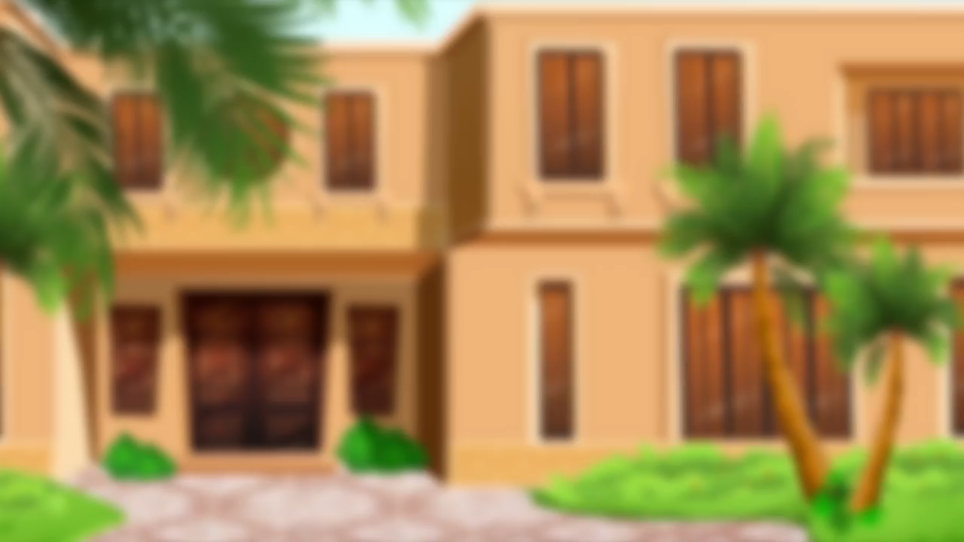

Slide 16
كَيْفَ نُحَافِظُ عَلَى الْمَوارِدِ ؟
يمكنا أن نحافظ على الموارد أيضا بترشيد استخدامها :
الترشيد : هو التقليل من استخدام الشيء .

Slide 17
أطفئ المصباح
عندما أغادر
الغرفة لأقلل
استخدام الكهرباء .

Slide 18


Slide 19
أغلق صنبور الماء
في أثناء تنظيف أسناني
لأقلل استهلاك الماء .

Slide 20
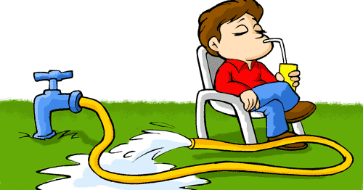



Slide 21
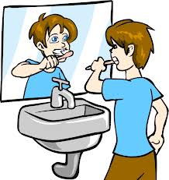

Slide 22
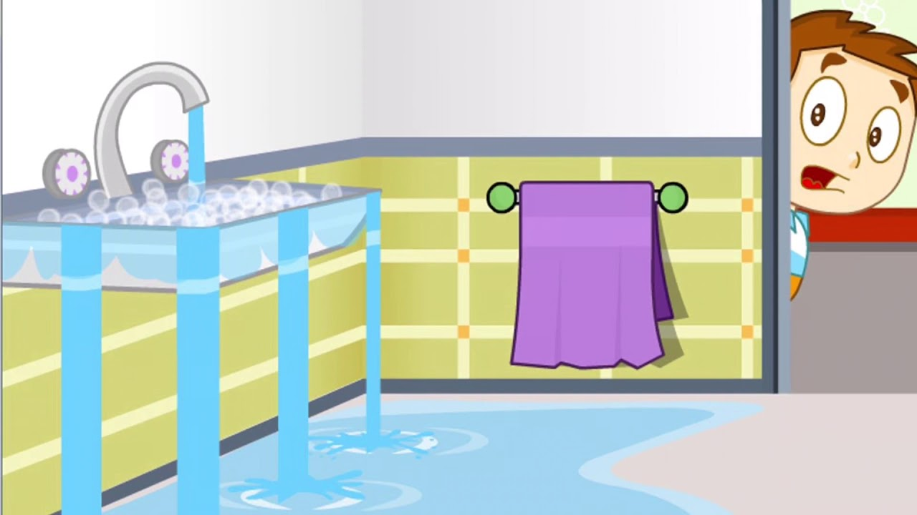

Slide 23
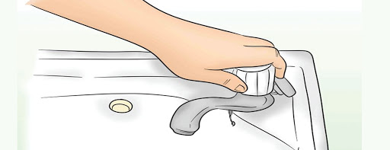

Slide 24
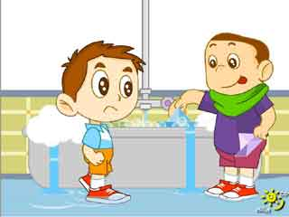

Slide 25

مراجعة المفردات
مسألة اليوم
نهاية الحصة
التقويم
أتأكد
مثال
أستعد
الهدف

